Slide 1

Estruturas de Decisão Simples – Modulo 2
logica de programação

Slide 2



Recapitulando Aula passada
Ciclo de vida de um software
Conceitos de algoritmos de seleção, sequência e repetição
Breve explicação de if – else
Breve explicação de OR,AND e NOT

Slide 3
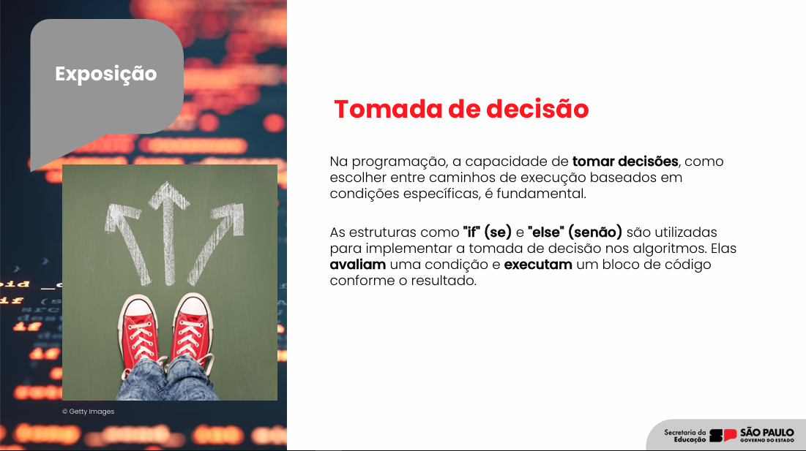
Tecnologia global

Slide 4
Condicionais
A condição é avaliada;
Se a condição for verdadeira, o bloco de código dentro do if (se) é executado;
Se a condição for falsa, o bloco de código dentro do else (senão) é executado.

Slide 5
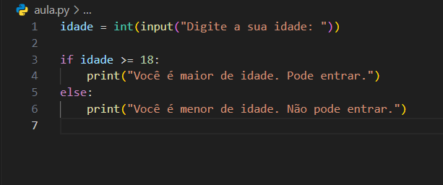
Vamos considerar um exemplo em Python:

Slide 6
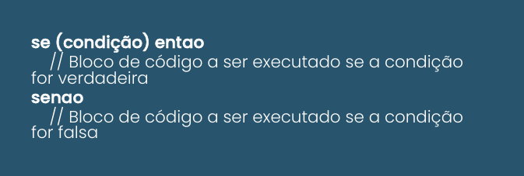
Condicional A sintaxe básica da estrutura if-else em Portugol é a seguinte:

Slide 7
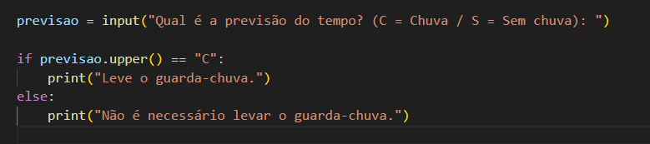
Condicional Será que eu levo o guarda chuva? Confira esse exemplo!

Slide 8
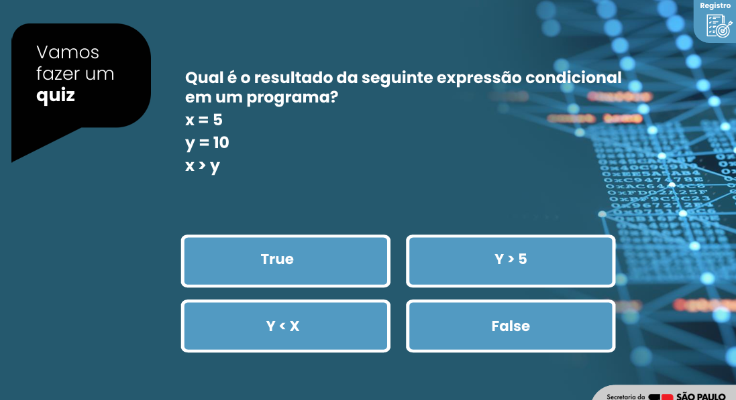

Slide 9
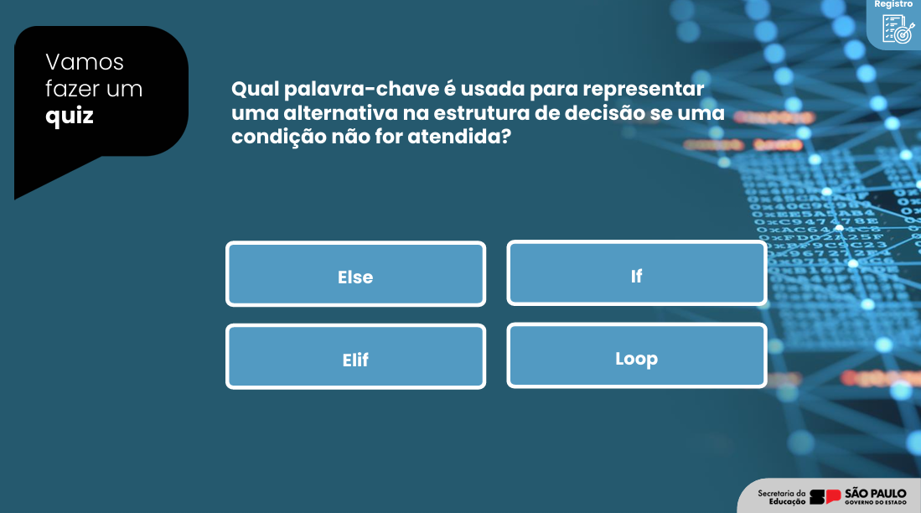
Tecnologia global

Slide 10
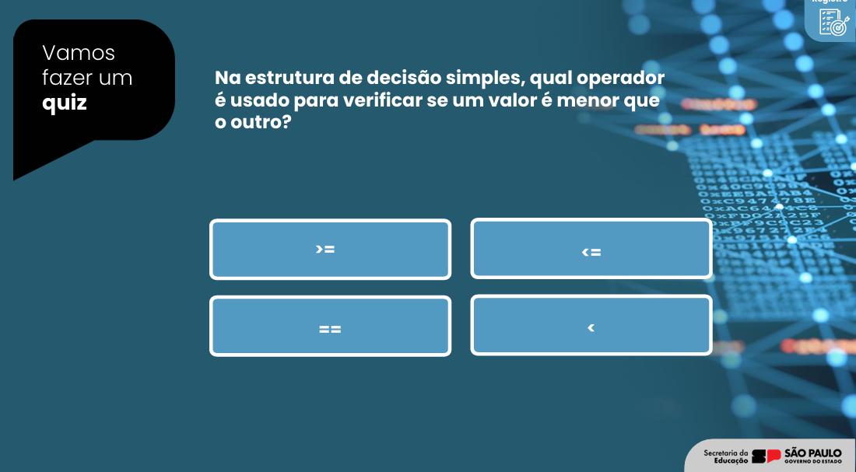
Tecnologia global

Slide 11
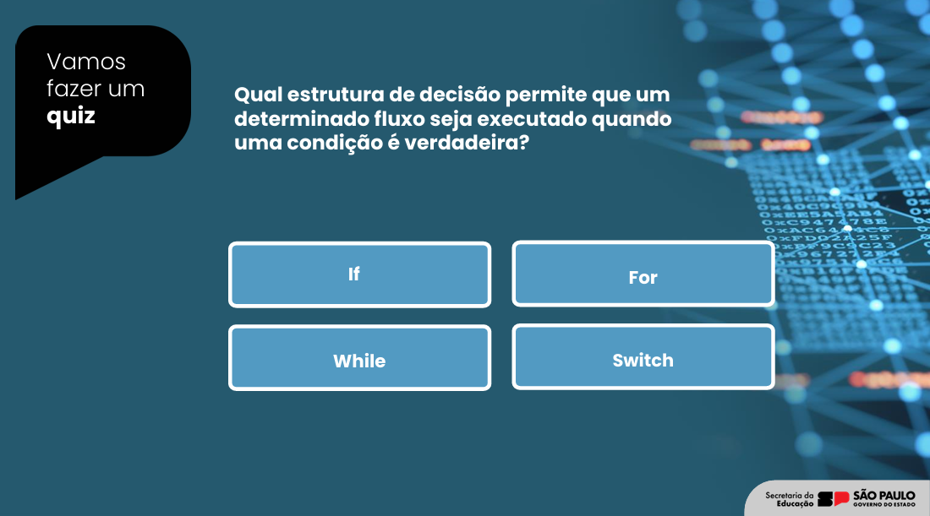
Tecnologia global

Slide 12
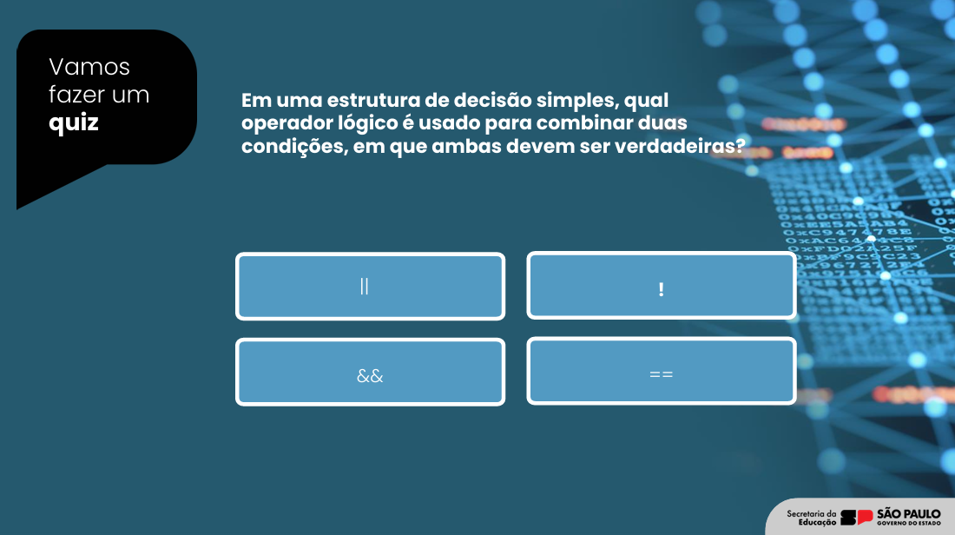
Tecnologia global

Slide 13
Exercício IF - ELSE
Implemente um sistema de controle de acesso para a empresa "Grape". O sistema deve solicitar que o funcionário informe seu cargo e se possui uma permissão especial. Verifique se o funcionário é um Gerente ou se possui permissão especial. Caso atenda a pelo menos uma dessas condições, exiba a mensagem "Acesso permitido!". Caso contrário, exiba "Acesso negado.".
Utilize a estrutura condicional if-else para tomar a decisão e implemente a solução em Python.
Duração 10 min individual

Slide 14
Passos para resolver
1. Entenda a lógica: O acesso é permitido se o funcionário for gerente ou tiver permissão especial; caso contrário, é negado.
2. Use if-else: Verifique se pelo menos uma condição é verdadeira. Se não, negue o acesso.
3. Defina variáveis:
- Use uma string para o cargo (ex: `cargo = "Gerente"`).
- Use um booleano para a permissão (`permissao_especial = True`).
4. Dicas: Utilize o operador lógico `or` para verificar as condições.

Slide 15
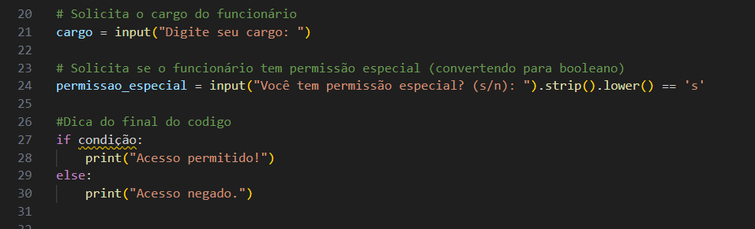
DICA em python

Slide 16
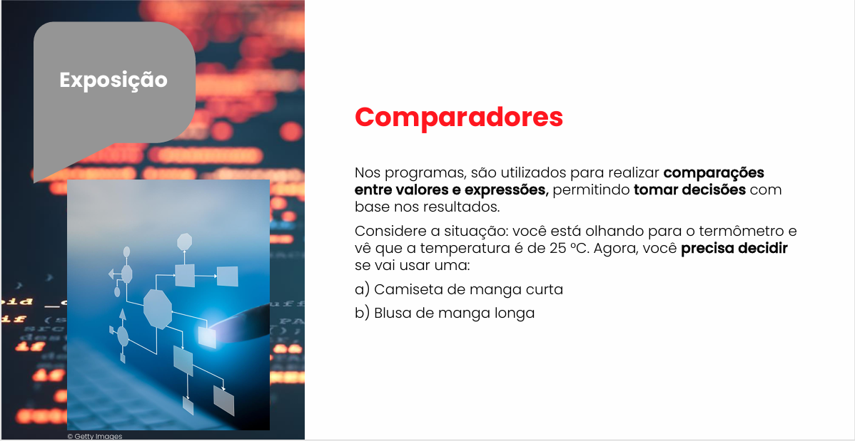
Solução

Slide 17
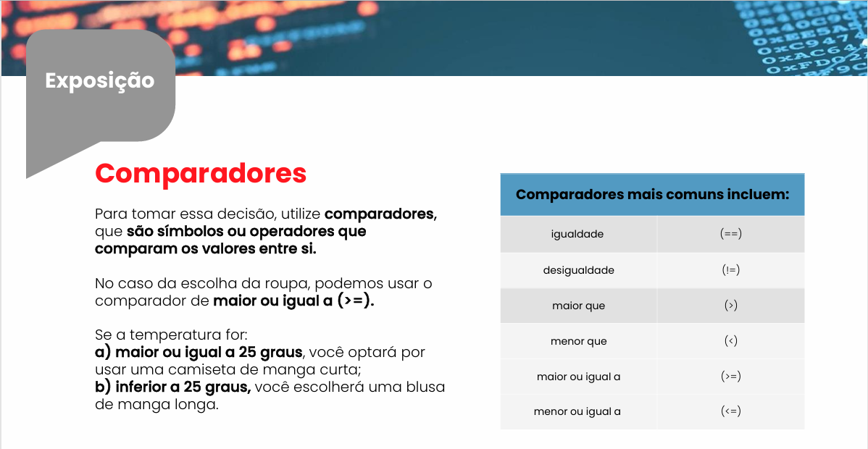
Solução

Slide 18
Criação de programas – modulo 3
logica de programação

Slide 19
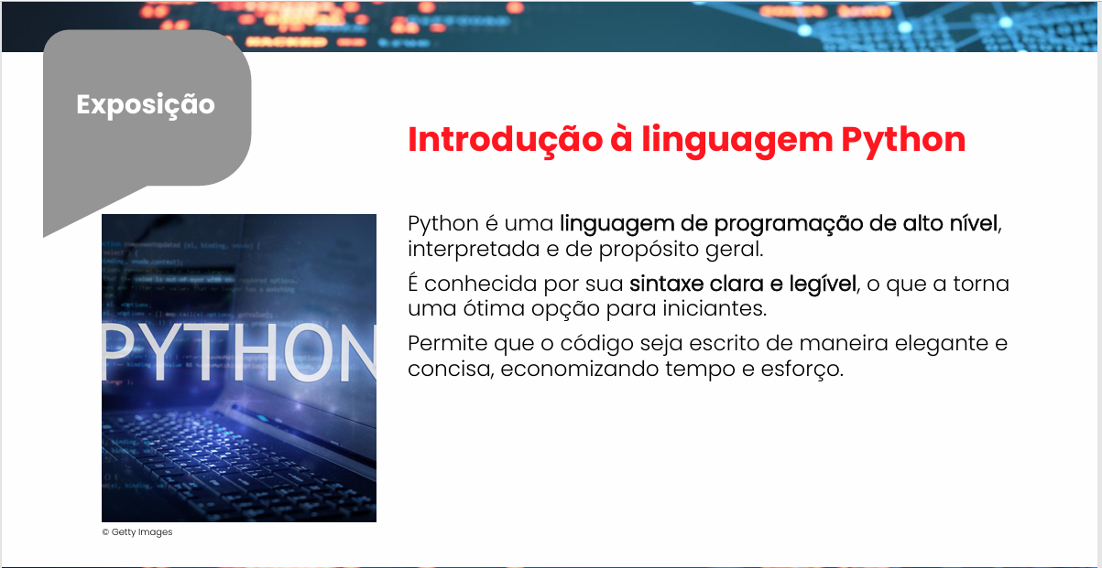
Solução

Slide 20

Solução

Slide 21
Tutorial de utilização do python
https://drive.google.com/file/d/1iOpy-TdZGr2MiNsokkN4Bb8CnszzcgZ1/view?usp=sharing
Faça seu primeiro programa!
print(“olá mundo”)

Slide 22
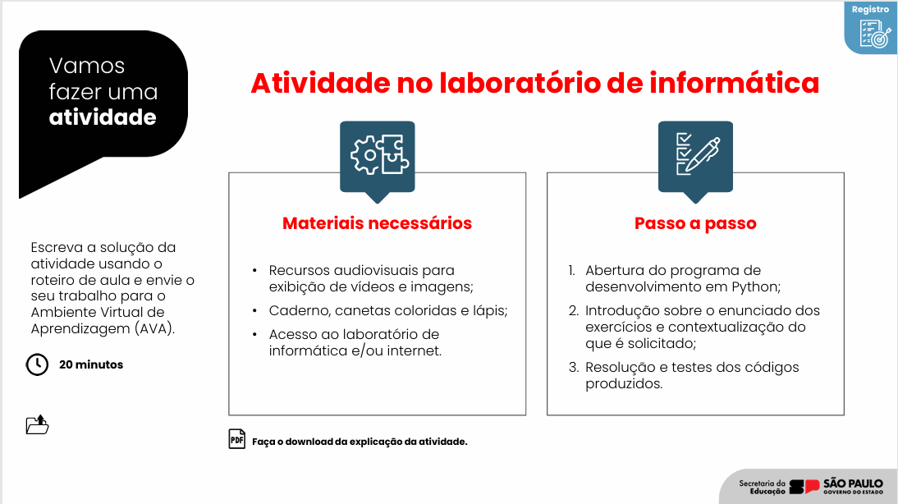
Tutorial de utilização do python

Slide 23
Exercício – grupo 6
Crie um sistema de controle de estoque que armazene informações
sobre produtos, como código, nome e quantidade disponível.
O programa deve permitir que o usuário consulte a disponibilidade de um produto informando seu código, exibindo
a quantidade em estoque ou informando se está esgotado. Utilize uma estrutura adequada
para armazenar os dados, valide as entradas e implemente um loop para múltiplas consultas.

Slide 24
Exercício - Dicas
Para resolver o exercício, armazene os produtos e suas quantidades em um dicionário ou lista.
Valide a entrada do usuário para evitar erros de digitação.
Verifique se o código informado está no estoque e, dependendo da quantidade disponível, exiba a mensagem apropriada.
Utilize um loop para permitir múltiplas consultas e trate exceções para garantir que o programa não quebre com entradas inválidas.

Slide 25
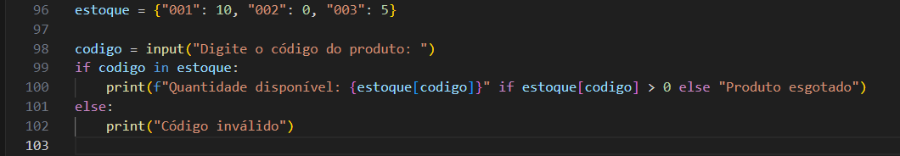
Exercício - Dicas

Slide 26
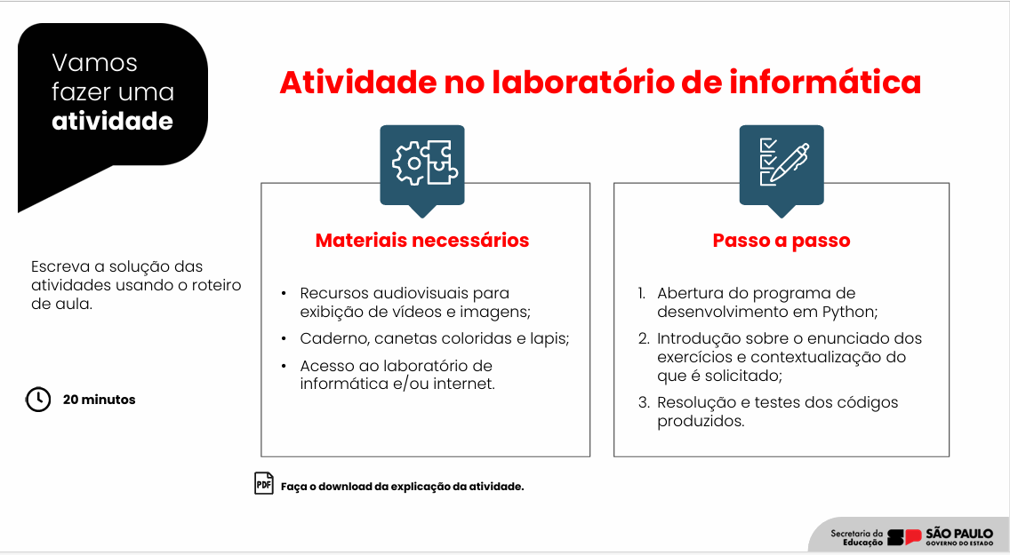
Solução

Slide 27

Agradecemos!
Fim da aula

